Slide 1
사전 준비
ZoomIt

Slide 2


Slide 3
HTML CSS Javascript

Slide 4
HTML
HyperText Markup Language

Slide 5
HTML
HyperText Markup Language
HyperText: 링크
Markup Language: 태그 등을 이용하여, 문서나 데이터의 구조를 정의하는 언어

Slide 6
F12
개발자 도구
NAVER

Slide 7
index.txt

Slide 8
왜 index인가?

Slide 9


무슨 파일을 보여줘야 하지?
서버의 폴더
- index.html *
- main.html
- a.html
- hello.html
index = 색인(찾다)
서버(Server)

Slide 10
메모장 코딩

Slide 11
첫번째 웹
Hello, World!
Hello, HTML!

Slide 12
확장자 숨김 해제

Slide 13
index.html

Slide 14
<title>첫번째 웹</title>
Hello, World!
Hello, HTML!
시작태그
닫히는 태그

Slide 15
<title>첫번째 웹</title>
<strong>Hello, World!</strong>
<mark>Hello, HTML!</mark>
시작태그
닫히는 태그

Slide 16
<html>
<head>
<title>첫번째 웹</title>
</head>
<body>
<strong>Hello, World!</strong>
<mark>Hello, HTML!</mark>
</body>
</html>

Slide 17
<!DOCTYPE html>
<html>
<head>
<title>첫번째 웹</title>
</head>
<body>
<strong>Hello, World!</strong>
<mark>Hello, HTML!</mark>
</body>
</html>

Slide 18
Visual Studio Code

Slide 19
Live Server

Slide 20
Live Share
https://github.com/MainFe/README

Slide 21
!

Slide 22
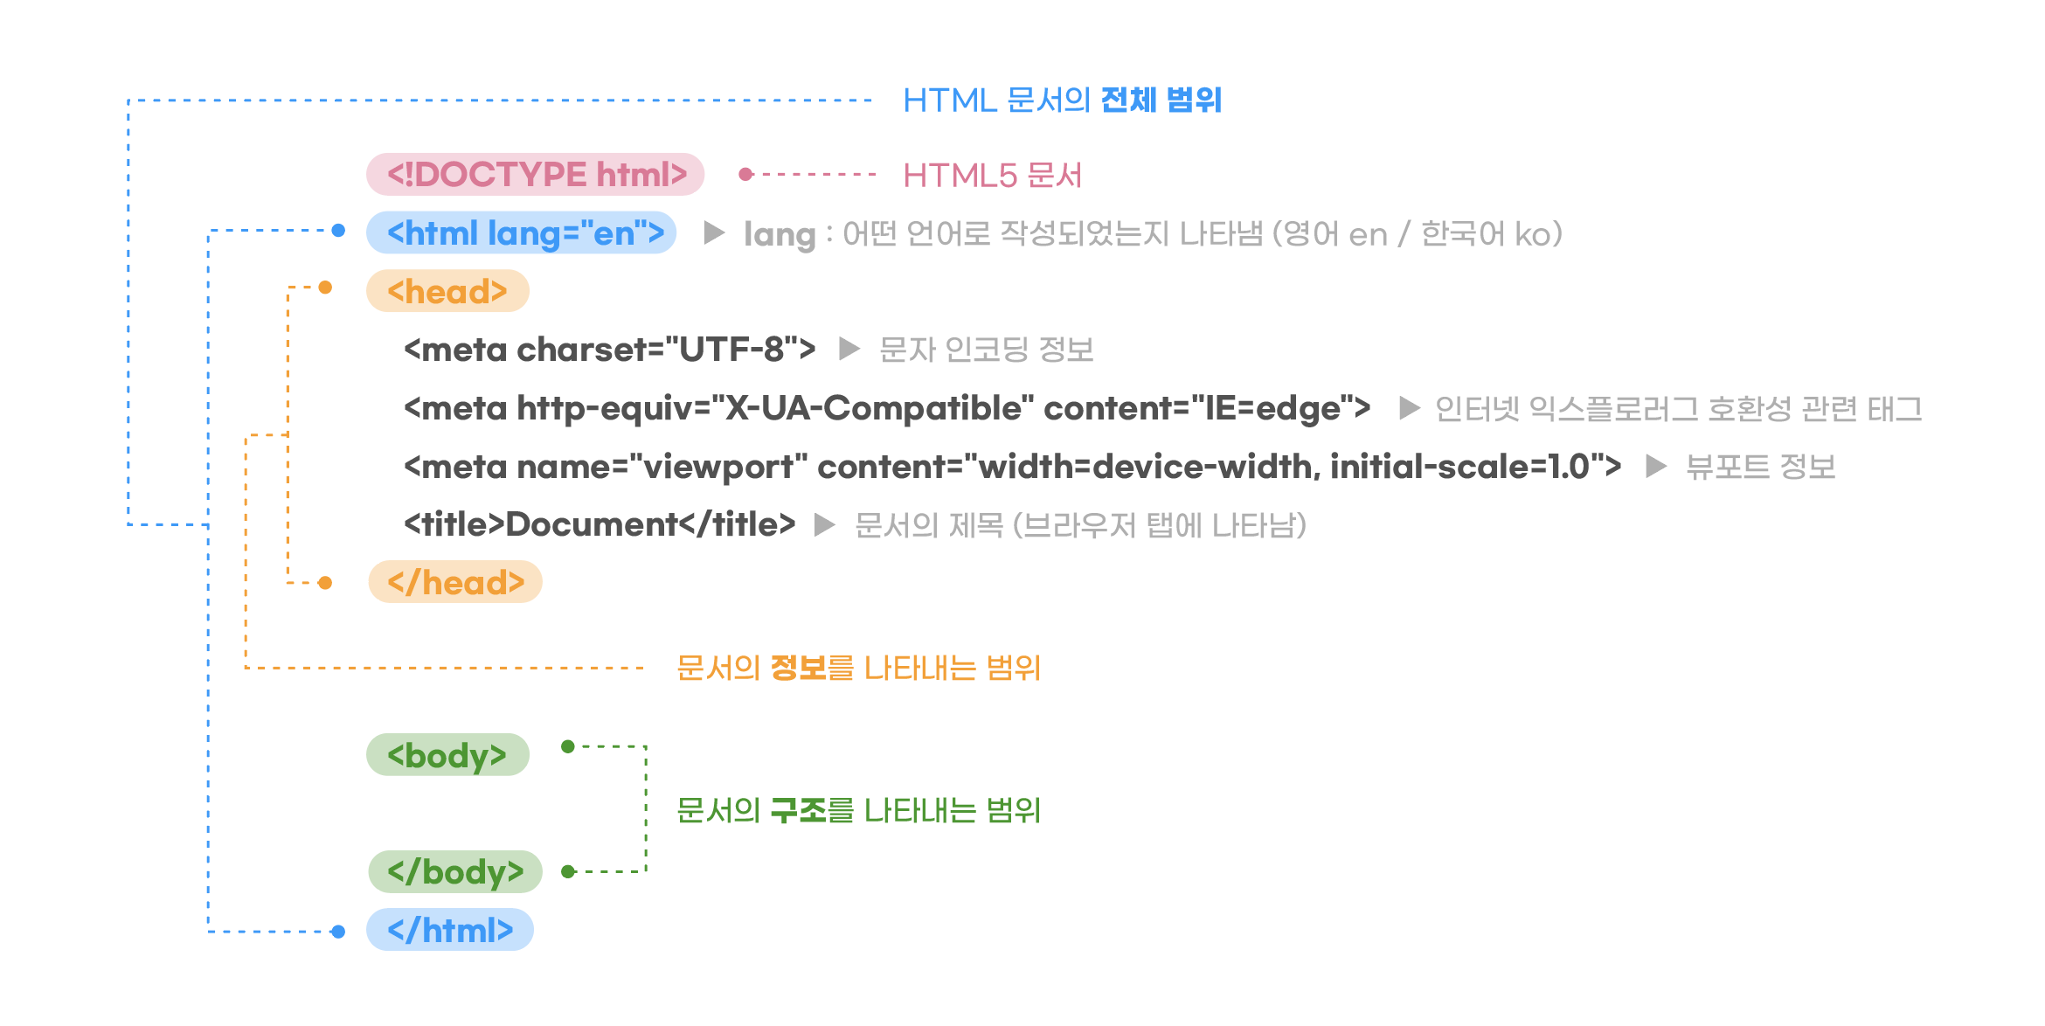

Slide 23
우리 모두는 자신의 힘으로 발견한 내용을 가장 쉽게 익힌다.
- 전설적 프로그래머 (도널스 커누스)

Slide 24
Google Search:
HTML !DOCTYPE

Slide 25
W3C
웹 표준 기구

Slide 26
WHATWG
웹 표준 기구

Slide 27
MDN
웹 개발자 위키

Slide 28
ChatGPT
Ai 검색

Slide 29
Anchor = 닻
Hyper reference
<a href=“a.html”>hello a</a>
시작태그
닫히는 태그

Slide 30
<a href=“a.html” target=“_blank”>hello a</a>
<a href=“a.html” target=“_blank” title=“안녕”>hello a</a>

Slide 31
<strong>strong</strong>
시작태그
닫히는 태그

Slide 32
좋은 디자인은 가능한 최소한으로 디자인 한다
Link -> a.html

Slide 33
Heading = 제목
<h1>h1</h1>

Slide 34
<h2></h2>
…
<h6></h6>

Slide 35
Paragraph = 단락
<p></p>

Slide 36
특수문자
<p><p></p>

Slide 37
Break = 끝
<br>

Slide 38
Horizontal Role = 수평선
<hr>

Slide 39
주석
<!--주석입니다-->

Slide 40
Horizontal Role = 수평선
<img src=“img.png” width=“100”>
alt=“” title=“”

Slide 41
<head>
<style>
* {
Border: 1px solid black;
}
</style>
</head>

Slide 42
Preformatted text = 미리 포맷된 글?
<pre></pre>

Slide 43
Ordered list = 순서가 있는
<ol>
<li>소개</li>
<li>시작</li>
<li>다음</li>
</ol>
<ul>
<li>소개</li>
<li>시작</li>
<li>다음</li>
</ul>
Unordered list = 순서가 없는

Slide 44
Table Row, Table Data
<table></table>
<tr></tr>
<td></td>

Slide 45
<table>
<tr>
<td>이름</td><td>성별</td><td>나이</td>
</tr>
<tr>
<td>홍길동</td><td>남</td><td>22</td>
</tr>
<tr>
<td>임꺽정</td><td>남</td><td>31</td>
</tr>
<tr>
<td>합계</td><td></td><td>53</td>
</tr>
</table>

Slide 46
Table Head, Table Body, Table Foot
<thead></thead>
<tbody></tbody>
<tfoot></tfoot>
Table에서 자동으로 위치를 고정함

Slide 47
<table>
<thead>
<tr>
<td>이름</td><td>성별</td><td>나이</td>
</tr>
</thead>
<tbody>
<tr>
<td>홍길동</td><td>남</td><td>22</td>
</tr>
<tr>
<td>임꺽정</td><td>남</td><td>31</td>
</tr>
</tbody>
<tfoot>
<tr>
<td>합계</td><td></td><td>53</td>
</tr>
</tfoot>
</table>

Slide 48
row = 열 column = 행 span = 너비
<td rowspan=“2”></td>
<td colspan=“3”></td>
Table에서 자동으로 위치를 고정함

Slide 49
<table>
<thead>
<tr>
<td>이름</td><td>성별</td><td>나이</td>
</tr>
</thead>
<tbody>
<tr>
<td>홍길동</td><td rowspan="2">남</td><td>22</td>
</tr>
<tr>
<td>임꺽정</td><td>31</td>
</tr>
</tbody>
<tfoot>
<tr>
<td colspan="2">합계</td><td>53</td>
</tr>
</tfoot>
</table>

Slide 50
form = 양식, 서식
<form></form>
서버로 전송하기 위한 정보들의 여러 태그들을 묶어 주는 역할

Slide 51
input = 입력하다
<input type=“text” name=“id”
value=“기본 값” placeholder=“예시 값”
autofocus required>
필수 입력

Slide 52
<p>아이디: <input type="text"></p>
<p>아이디: <input type="password"></p>
<input type="submit">

Slide 53
실습 1

Slide 54
<textarea></textarea>

Slide 55
<select></select>
<option></option>

Slide 56
<form method="get" action="server.js">
<h1>색상</h1>
<select name="color">
<option value="red">붉은색</option>
<option value="black">검은색</option>
<option value="blue">파란색</option>
</select>
<h1>색상2</h1>
<select name="color2" multiple>
<option value="red">붉은색</option>
<option value="black">검은색</option>
<option value="blue">파란색</option>
</select>
<input type="submit">
</form>

Slide 57
input = 입력하다
<input type=“radio”>
<input type=“checkbox”>
<input type=“email”>

Slide 58
<form method="get" action="server.js">
<input type="radio" name="color" value="red">
<input type="radio" name="color" value="black">
<input type="radio" name="color" value="blue">
<br>
<input type="radio" name="color2" value="1" checked>
<input type="radio" name="color2" value="2">
<input type="radio" name="color2" value="3">
<input type="submit">
</form>

Slide 59
input = 입력하다
<input type="button" onclick="alert('hello')"
value="버튼">
<input type="reset">

Slide 60
사용자가 몰라도 되는 정보를 보낼 때
<input type="hidden" name="">

Slide 61
label = 이름표
<label for=“[input id]”></label>
<label><input>…<textarea><label>

Slide 62
파일 선택
<input type=“file” name=“”>
<form enctype=“multipart/form-data”>

Slide 63
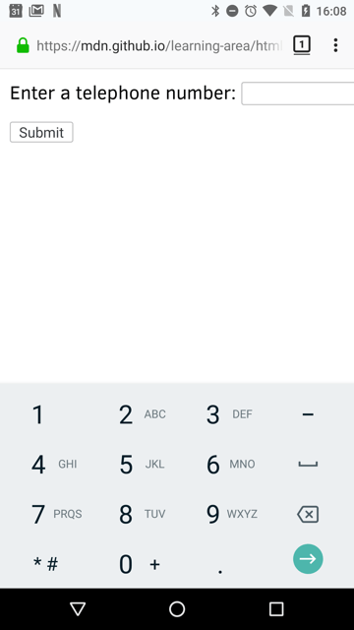
<input type=“number” min=“10” max=“15”>

Slide 64
실습 2

Slide 65
정규 표현식
보안 취약점
<input type="text" pattern="[a-Z][a-Z]">

Slide 66
<button></button>

Slide 67
<video src=""></video>
<video>
<source src="" type="video/mp4"></source>
</video>

Slide 68
<audio src=""></audio>

Slide 69
Division = 분할하다
<div></div>
여러 태그들을 묶어 주는 역할
display: block

Slide 70
Span = 간격
<span></span>
여러 태그들을 묶어 주는 역할
display: inline

Slide 71
웹 페이지의 정보
<meta>

Slide 72
<meta name="description" content="HTML-수업">
<meta name="keywords" content="안녕, 코딩, 인사">
<meta name="author" content="mainfe">
<meta http-equiv="refresh" content="1">

Slide 73
시멘틱 태그
<header></header>
<footer></footer>
…

Slide 74
다른 웹페이지를 불러오기
<iframe></iframe>
구글 맵
Youtube

Slide 75
그림판
<canvas></canvas>
mdn 예제
이외 예제
이외 예제2

Slide 76
오디오를 조작하기
Web Audio API
예제

Slide 77
이외, 정말 다양한 태그들
HTML의 모든 태그

Slide 78
검색엔진 최적화
Google
Naver

Slide 79

질문 리스트 작성하기

Slide 80
CSS
Cascading Style Sheet
위에서 아래로 떨어지다
(폭포)

Slide 81
CSS 문법
태그
콜론":"으로 구분
h1 {
color: skyblue;
text-decoration: line-through;
}
세미콜론 ";"
중괄호

Slide 82
CSS 문법
/*주석 입니다*/
h1 {
color: skyblue;
text-decoration: line-through;
}

Slide 83
html, body {
padding: 0px;
margin: 0px;
}

Slide 84
html, body {
color: red;
// color: rgb(0, 0, 0);
// color: rgba(0, 0, 0, 0);
// color: #ABBCDF;
font-size: 50px;
}

Slide 85
CSS 속성
color: red;

Slide 86
CSS 속성
background: blue;

Slide 87
CSS 속성
font-size: 24px;

Slide 88
CSS 속성
font-weight: 700;

Slide 89
CSS 속성
text-align: center;

Slide 90
CSS 속성
line-height: 1.2;

Slide 91
CSS 속성
border: 1px solid black;

Slide 92
CSS 속성
border-radius: 50%;

Slide 93
CSS 속성
text-decoration: line-through;

Slide 94
CSS 속성
cursor: grab;

Slide 95
CSS 속성
float: left;

Slide 96
CSS 속성
display: block;

Slide 97
CSS 속성
position: static;

Slide 98
CSS 속성
overflow: hidden;

Slide 99
CSS 속성
z-index: 0;

Slide 100
CSS 속성
width: 20px;
height: 20px;

Slide 101
CSS 속성
box-shadow: 5px 10px 10px red;

Slide 102
CSS 선택자

Slide 103
전체 선택
* {}

Slide 104
태그 선택
h1 {}

Slide 105
다중 선택
h1, p {}

Slide 106
클래스 선택
.small {}

Slide 107
id 선택
#container {}

Slide 108
자식 선택
#container div {}

Slide 109
직계자식 선택
#container > div {}

Slide 110
속성 선택
div[class] {}

Slide 111
자세한 속성 선택
div[id="container"] {}

Slide 112
앞이 동일한 속성 선택
p[class^="s"] {}

Slide 113
뒤가 동일한 속성 선택
p[class$="s"] {}

Slide 114
일부 동일한 속성 선택
p[class^="s"] {}

Slide 115
마우스를 올렸을 경우
div:hover {}

Slide 116
커서가 있을 경우
input:focus {}

Slide 117
링크, 방문, 마우스로 눌렀을 때
a:link {}
a:visited {}
a:active {}

Slide 118
첫번째 태그
li:first-child {}

Slide 119
마지막 태그
li:last-child {}

Slide 120
n번째 태그
li:nth-child(2n) {}
혹은, (even)

Slide 121
CSS 선택자 실습

Slide 122
CSS 우선순위
!important > inline > id선택자 > class명 > HTML 태그명 > 부모 상속
실습 3

Slide 123
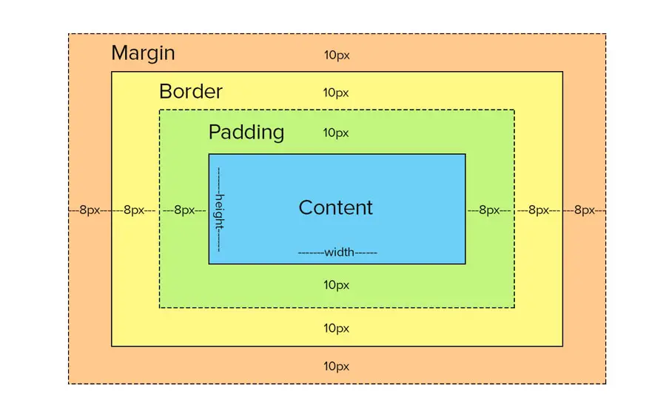
CSS 박스 모델

Slide 124
CSS 박스 모델
실습 4~5

Slide 125
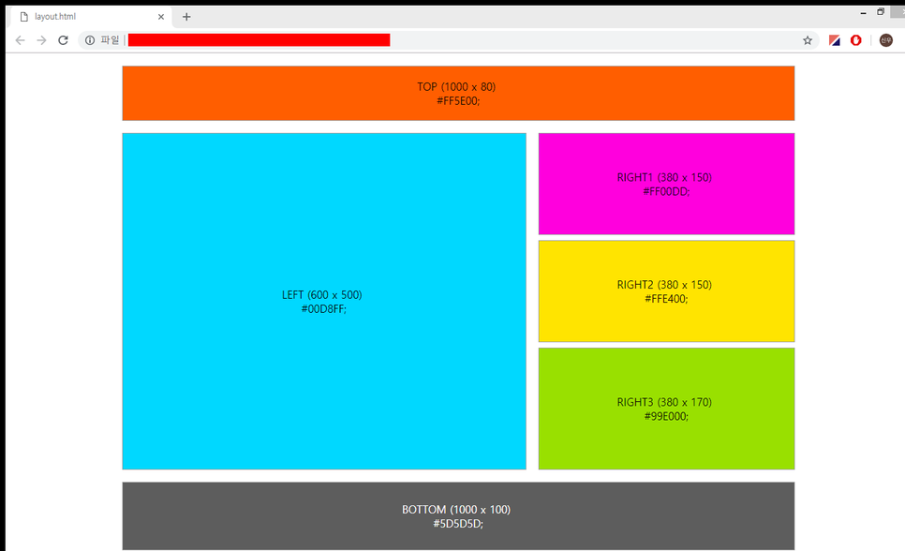
CSS 레이아웃

Slide 126
CSS 레이아웃
실습 7~8

Slide 127
CSS position

Slide 128
CSS 전환, 애니메이션

Slide 129
Google Font

Slide 130
질문 리스트 작성하기

Slide 131
인터넷에 올리기

Slide 132

버전관리시스템 Git

Slide 133

Git을 이용한 GitHub
개발자 최고 커뮤니티

Slide 134
Github desktop 설치

Slide 135
Github.io

Slide 136
DOTHOME

Slide 137
FileZilla
FTP(파일 전송 프로토콜)

Slide 138

Figma

Slide 139
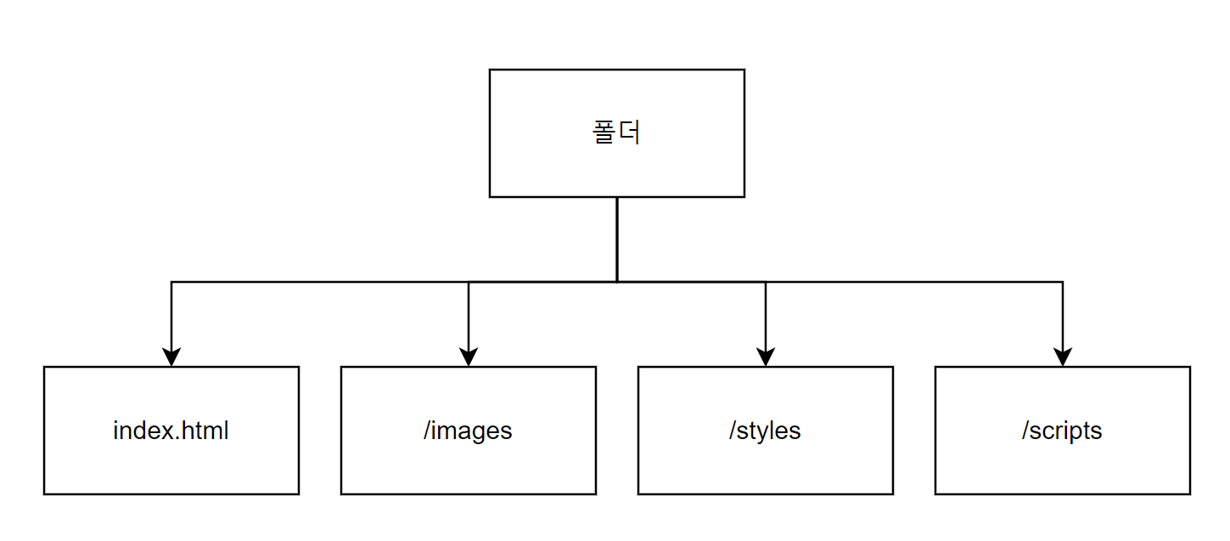
파일구조

Slide 140
질문 리스트 작성하기

Slide 141
Framework

Slide 142
Bootstrap

Slide 143
Shoelace

Slide 144
License

Slide 145

Javascript

Slide 146

이름의 유래

Slide 147
변수

Slide 148
변수명 규칙

Slide 149
var let const

Slide 150
console.log()

Slide 151
+ - * / % **

Slide 152
alert()

Slide 153
if

Slide 154
>
<
>=
<=

Slide 155
||
&&
!

Slide 156
if
else if
else

Slide 157
//
/**/

Slide 158
? :

Slide 159
switch

Slide 160
while

Slide 161
continue
break

Slide 162
dowhile

Slide 163
++
--
+=
* / % !

Slide 164
for

Slide 165
지역변수
전역변수

Slide 166
배열[]

Slide 167
function()
return 0;

Slide 168
addEventListener

Slide 169
select

Slide 170
Math.PI

Slide 171
=>()

Slide 172
~ | & ^ << >>
<<< >>>

Slide 173
질문 리스트 작성하기

Slide 174
node.js

Slide 175
API

